Slide 1
Classification:
Logistic/Softmax regression
Phat Vo

Slide 2
Nội dung
Hàm số logistic
Hàm số sigmoid
Logistic regression
Cách hoạt động
Hàm mất mát
Softmax regression
Cách hoạt động
Hàm mất mát
Code

Slide 3

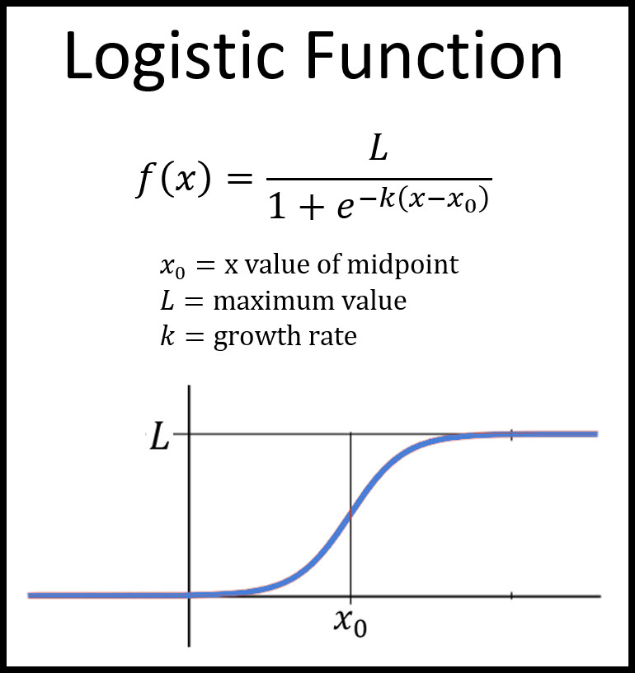
Hàm số logistic
Là hàm mô hình hóa việc tăng trưởng của một tập P theo cấp số mũ
Hàm Logistic cân nhắc đến giới hạn tối đa của P
Biến đổi khoảng giá trị vô cực về [0,L]
Notes:
https://xaktly.com/LogisticFunctions.html

Slide 4
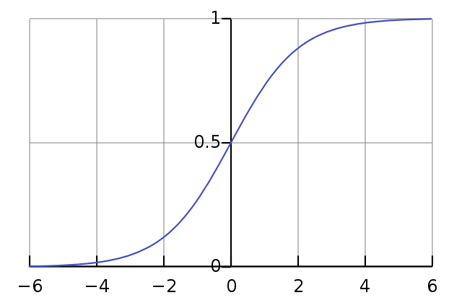

Hàm số sigmoid
Là hàm Logistic tiêu chuẩn với L=1, k=1, x0=0.
Biến đổi khoảng giá trị vô cực về [0,1]
Notes:
filter = kernel = mask = convolution matrix

Slide 5
Logistic regression

Slide 6
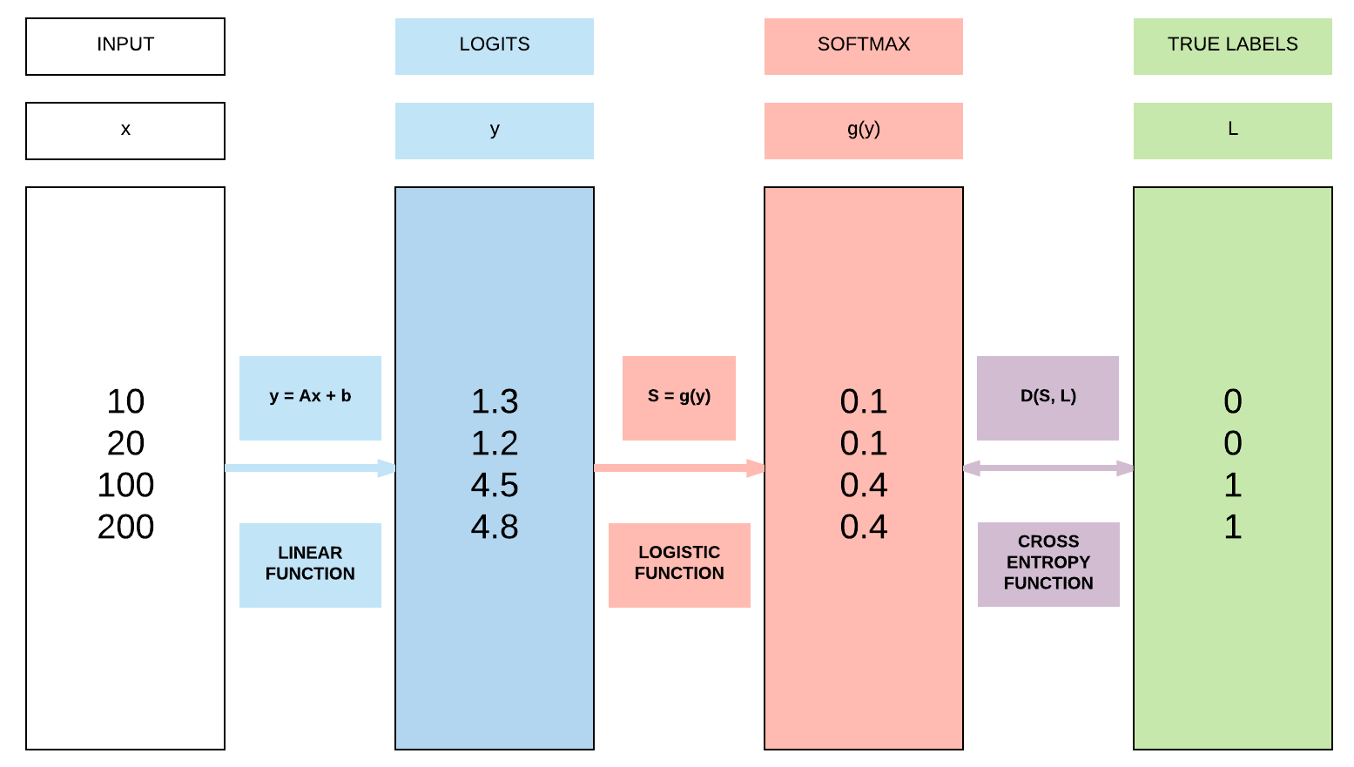
Logistic regression

Slide 7
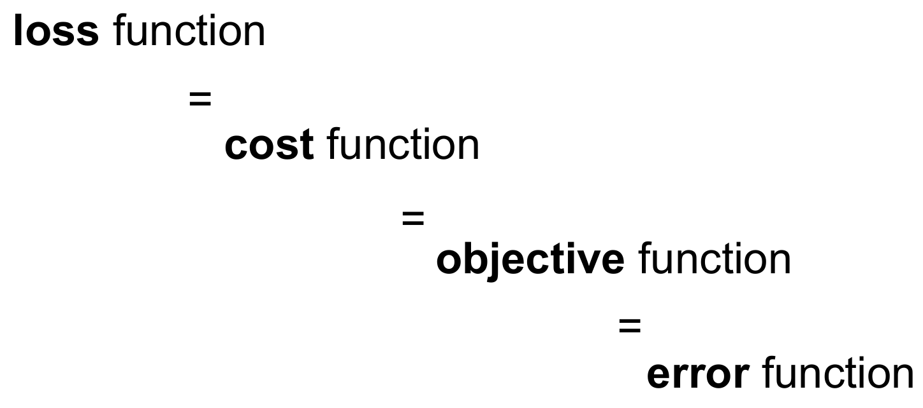
Hàm mất mát

Slide 8
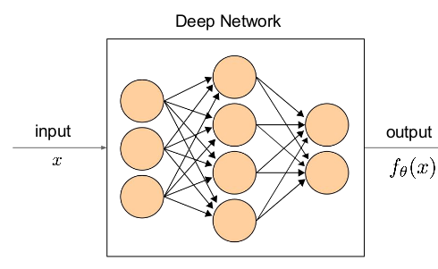
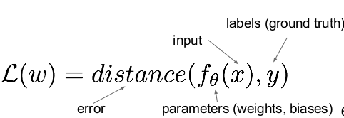
Hàm mất mát
Mô hình của chúng ta dự đoán tốt như thế nào khi so với thực tế?

Slide 9

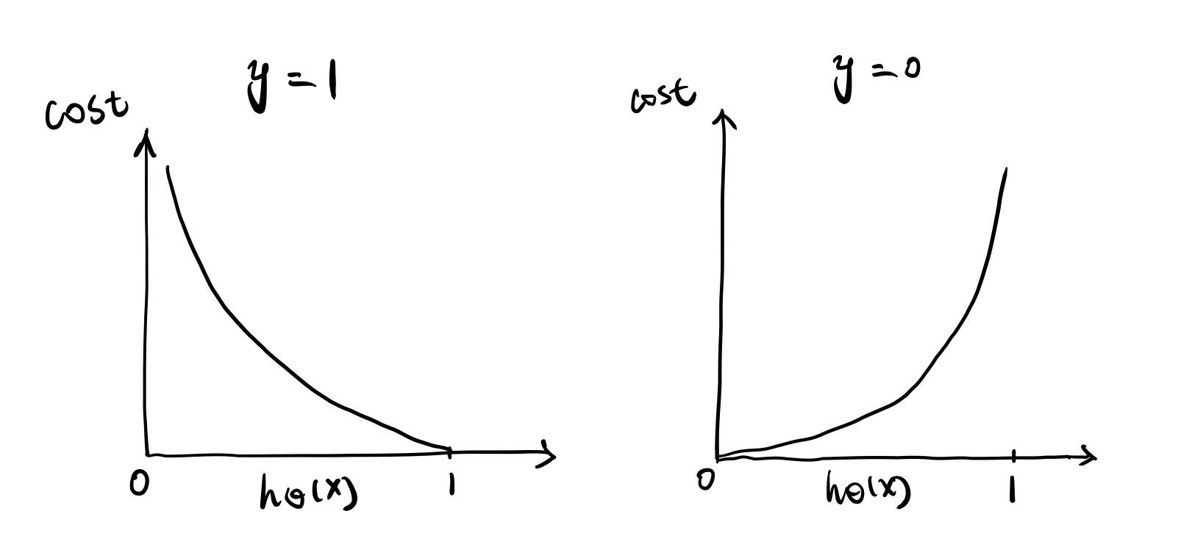
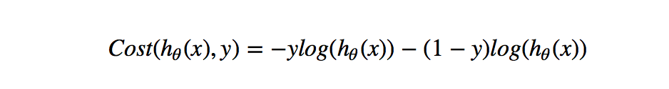
Hàm mất mát - Binary cross-entropy
Binary cross-entropy
Hàm mất mát này sẽ phạt nặng nếu mô hình dự đoán sai lớp

Slide 10
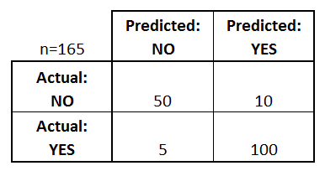
Confusion matrix
true positives (TP): Các trường hợp dự đoán có (có bệnh), và họ thực sự có bệnh.
true negatives (TN): Ta dự đoán không bệnh, và họ không có bệnh
false positives (FP): Ta dự đoán có bệnh nhưng họ không có bệnh.
false negatives (FN): Ta dự đoán không có bệnh nhưng họ có bệnh.

Slide 11
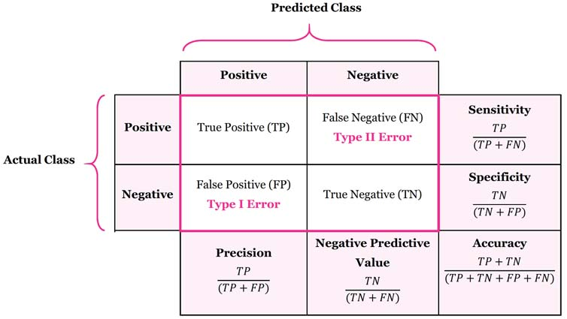

Evaluation: Precision, Recall
Note: Sensitivity = Recall

Slide 12
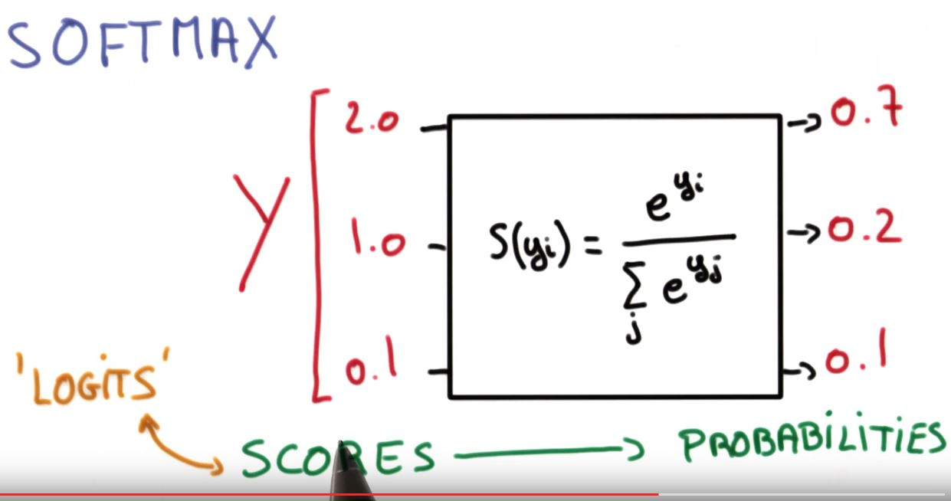
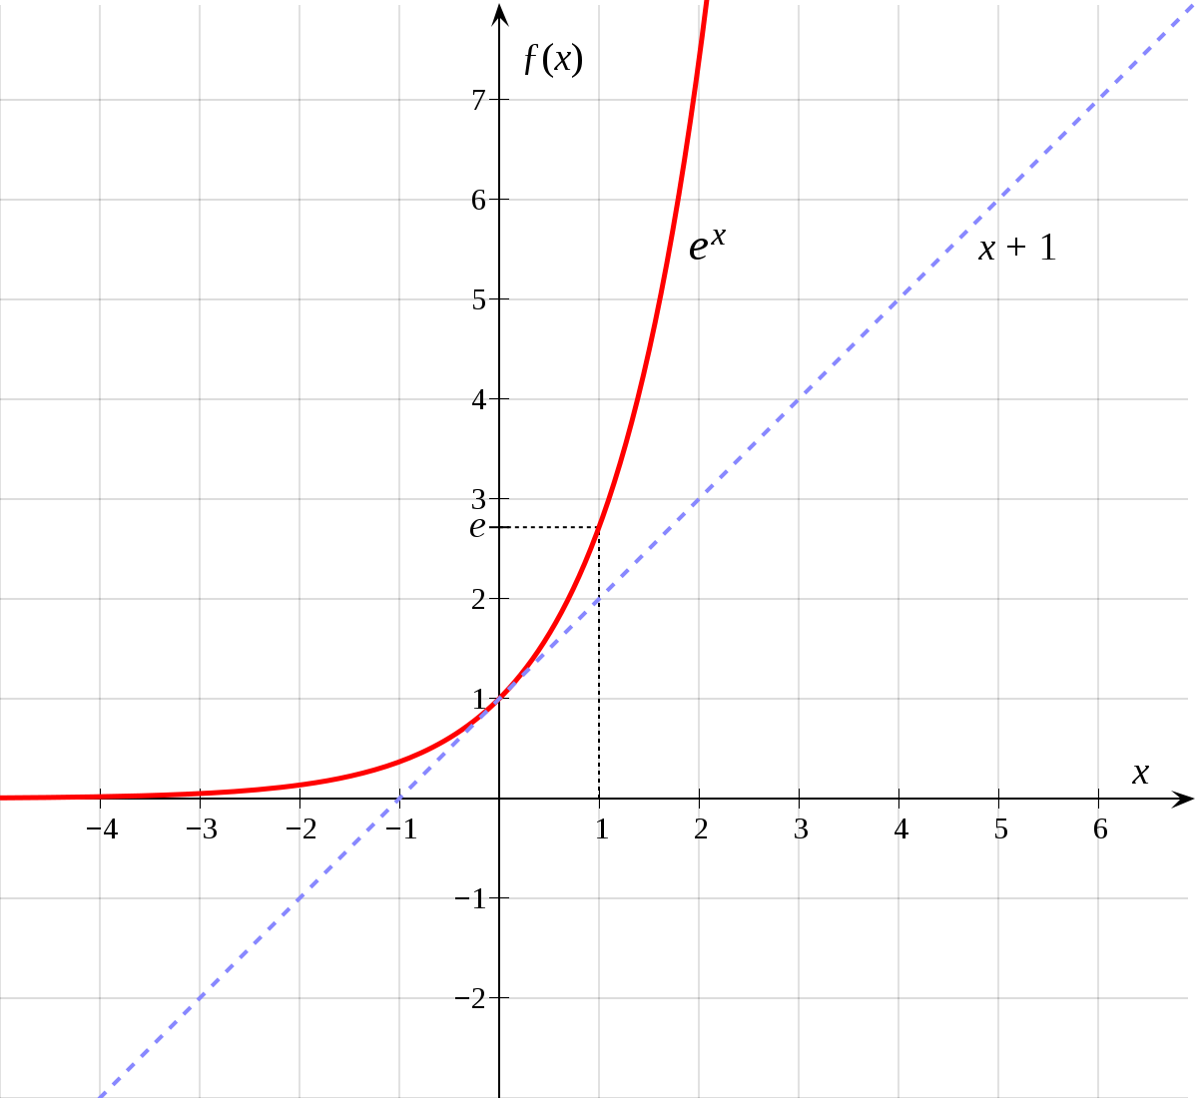
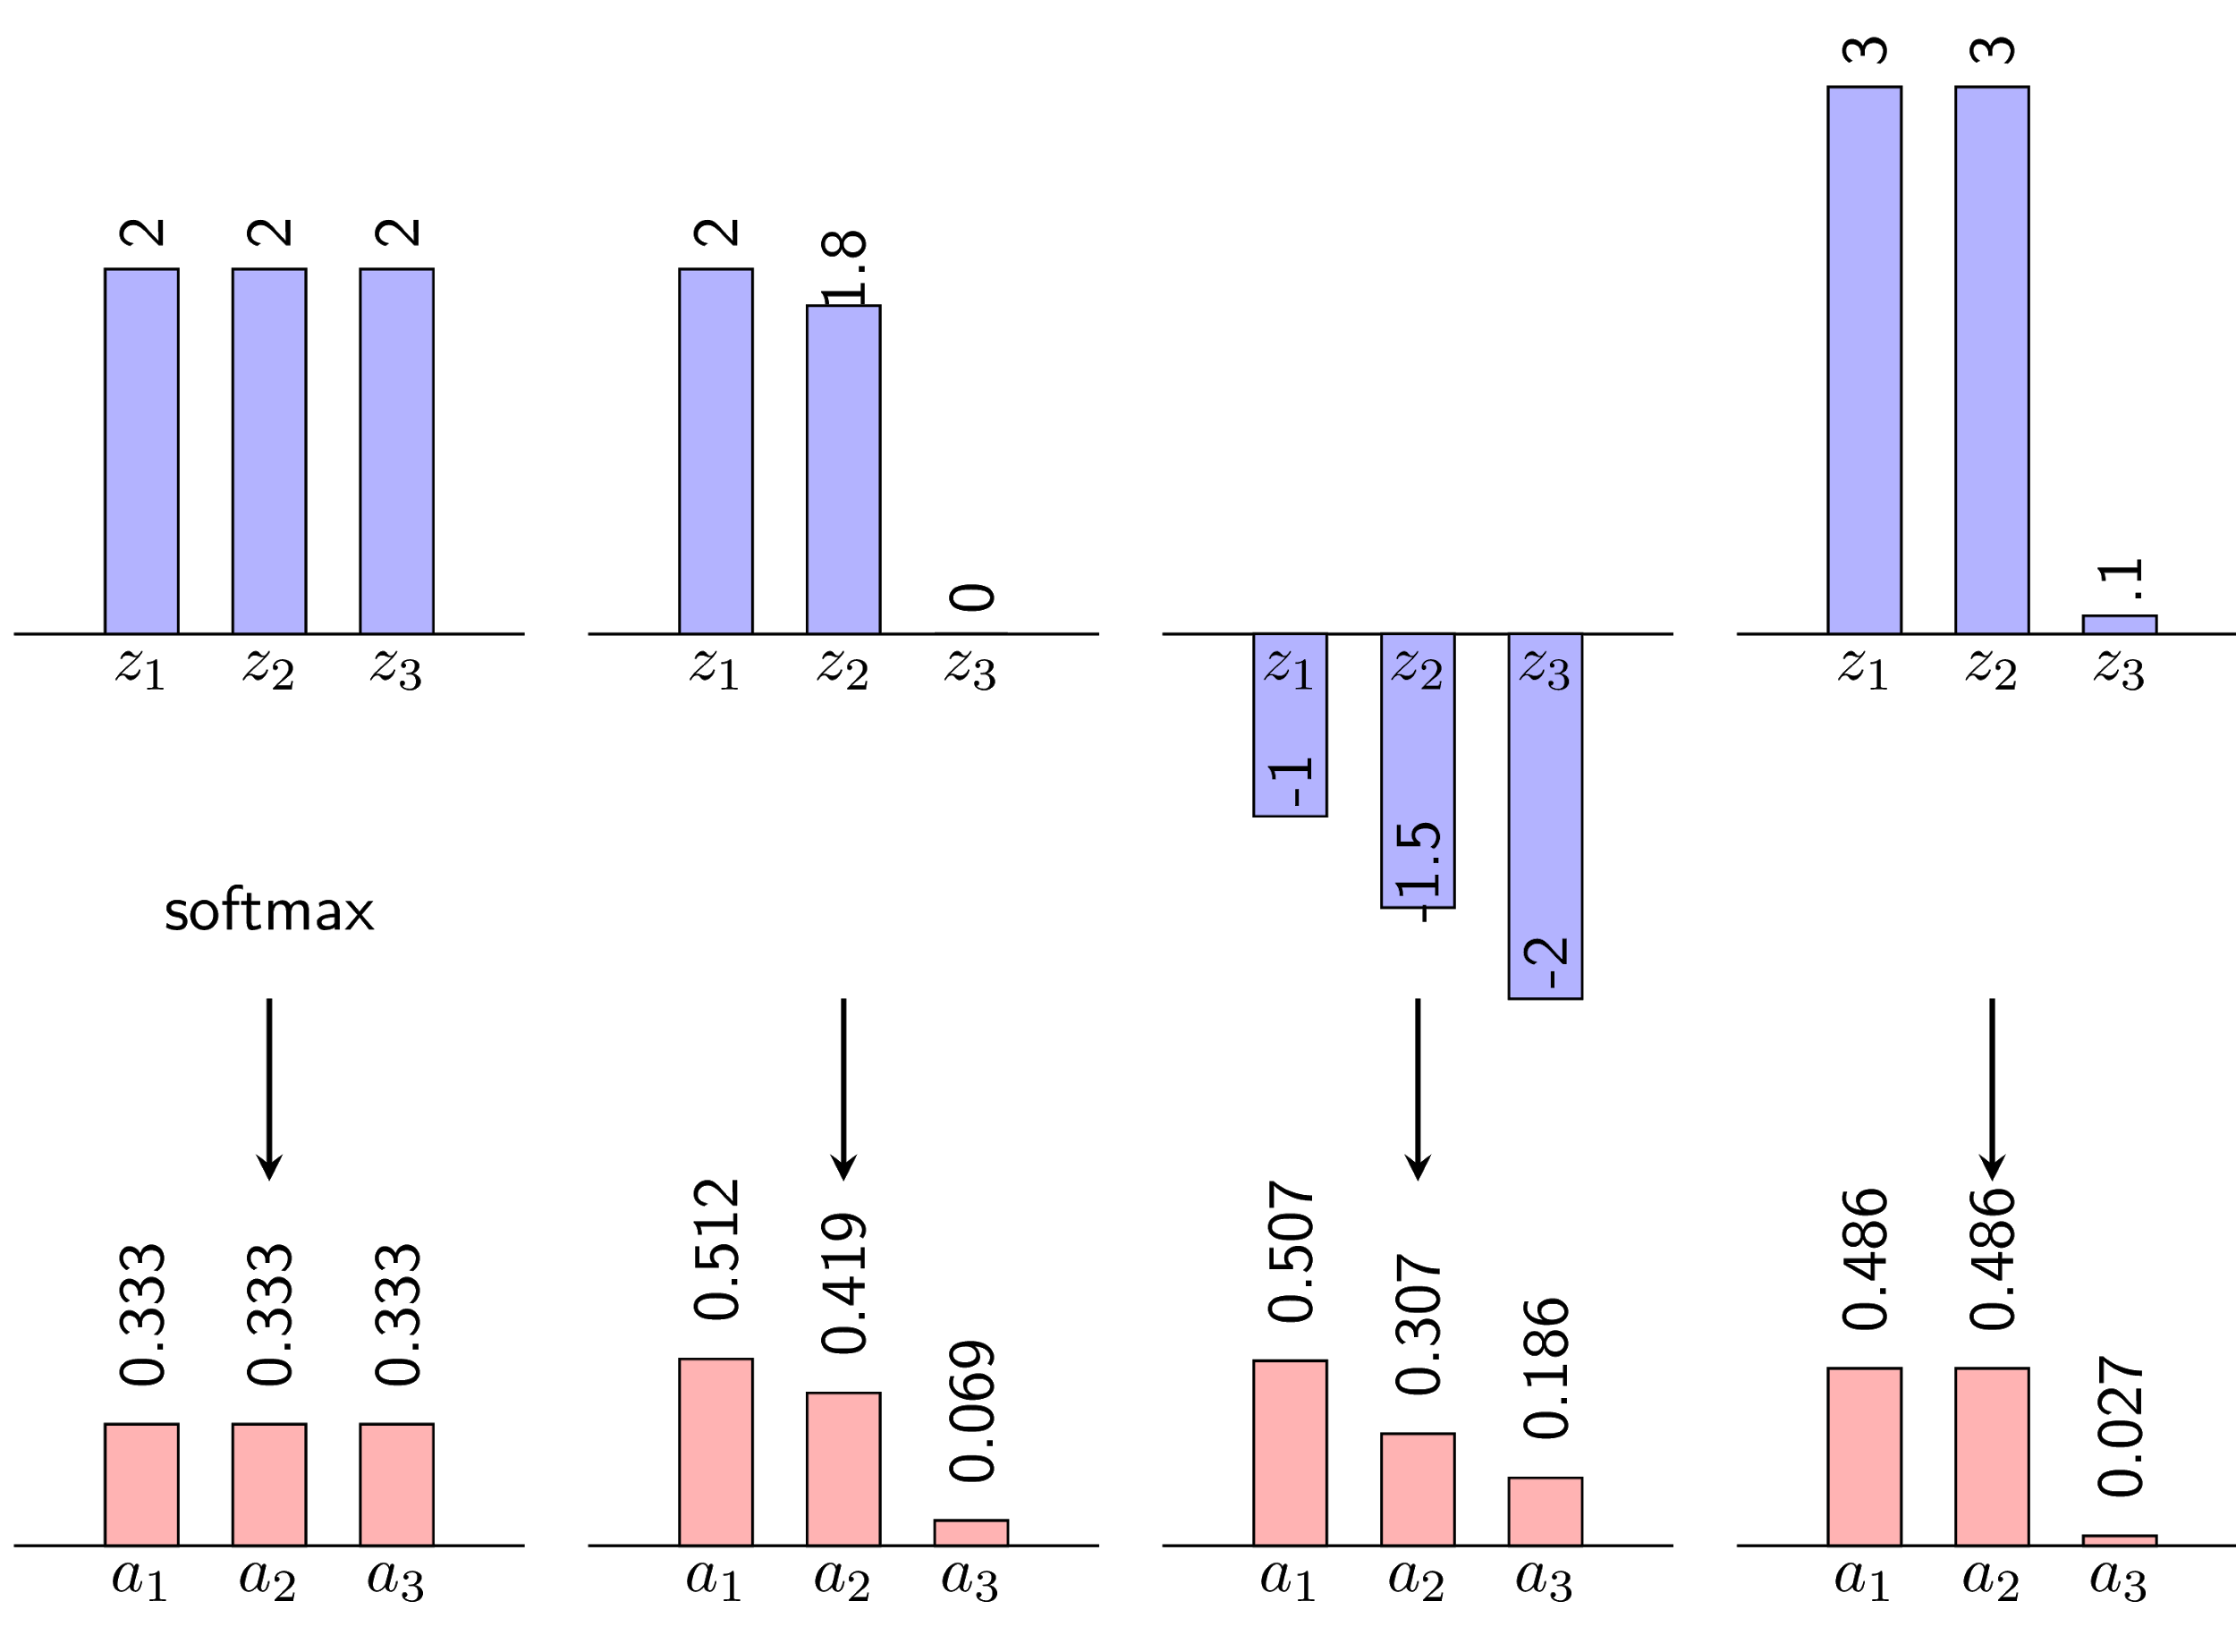
Softmax regression
Hàm softmax biến đổi các giá trị nhận được thành phân phối xác suất.
Hàm e^x giúp giá trị luôn dương và đồng biến với x.

Slide 13
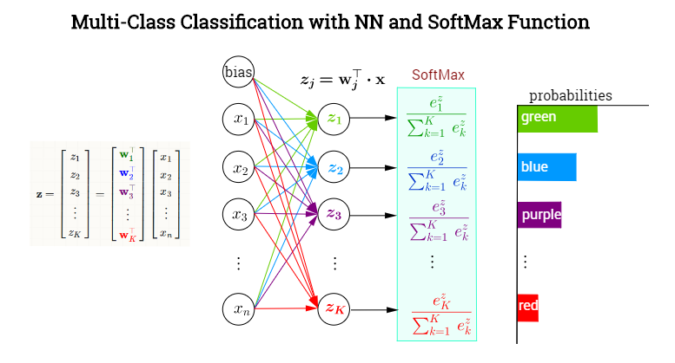
Softmax regression

Slide 14
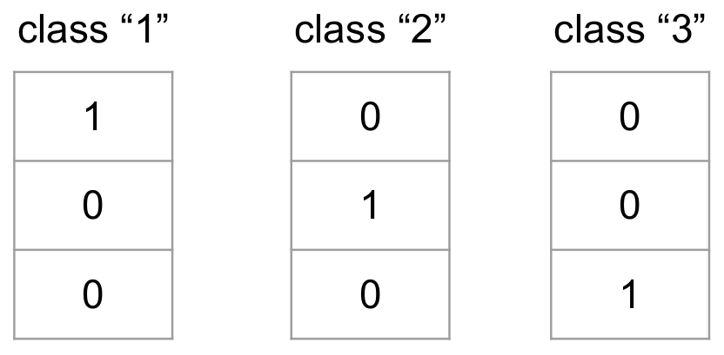
One hot encoding
Biến đổi nhãn lớp thành vector (chỉ gồm 0, 1)
Độ dài bằng với tổng số lớp
Gán 1 cho lớp chính xác, 0 cho các lớp còn lại

Slide 15
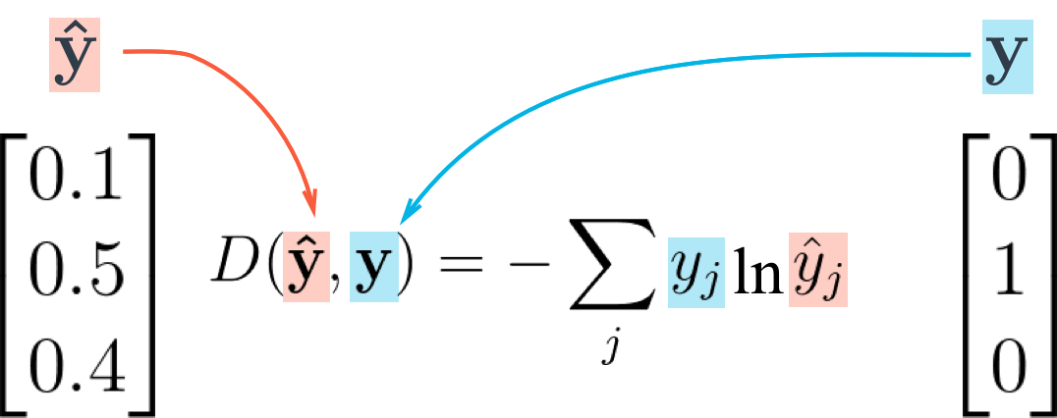
Hàm mất mát - Categorical cross-entropy

Slide 16


